Slide 1
과목_학년학기_단원 | suh_p_0301_01
차시명 | 10 융합 연구소(어떤 건물이 얼마큼 더 높을까?)
파일명 | suh_p_0301_01_0010
검토 | 담당
수학팀 | 김윤희
문서 HISTORY
번호 | 버전 | 문서 작성일 | 내용 비고 | 작성자 (내선번호) | 검토자
1 | V 1.0 | 2021.12.27 | 문서 발생 | 김윤희
2 | V 2.0 | 2021.12.28 | 문서 수정 | 김윤희
3 | V 3.0 | 2022.01.12 | 문서 수정 | 김윤희
4
5
6
7
8
9
10
11

Slide 2
학습 단계 | 자료명 |  | 프레임 수 | 교과서 정보 | 파일명 | 자료 형태
도입 | 학습 목표 | 이번 시간에 배울 내용 | 1 |  | suh_p_0301_01_0010_101_1.html | Html5
전개 | 활동 | [활동 1] 건물의 높이 비교해 보기 | 1 | 수학 28~29쪽 | suh_p_0301_01_0010_201_1.html | Html5
전개 | 활동 | [활동 2] 부르즈 할리파보다 몇 m 더 높은지 구하기 | 1 | 수학 28~29쪽 | suh_p_0301_01_0010_202_1.html | Html5
전개 | 활동 | [활동 3] 목표 수에 가깝게 건물 찾기 | 1 | 수학 28~29쪽 | suh_p_0301_01_0010_203_1.html | Html5
정리 | 차시 예고 | 다음 시간에 배울 내용 | 1 |  | suh_p_0301_01_0010_301_1.html | Html5
평가 | 칭찬 하기 | 우리 반 친구 칭찬하기 | 1 |  | suh_p_0301_01_0010_401_1.html | Html5
보충 | 도전 퀴즈 | [도전 퀴즈] 고양이의 쥐 잡기 | 1 |  | suh_p_0301_01_0010_501_1.html | Html5
총 프레임 수 |  |  | 7

Slide 3
3-1
1. 덧셈과 뺄셈
suh_p_0301_01_0010_101_1
10 융합 연구소(어떤 건물이 얼마큼 더 높을까?)
Θ Description & Function
#1
[이번 시간에 배울 내용]
1
이번 시간에는 무엇을 배울까요?
수학 28~29쪽
건물의 높이를 비교하면서 세 자리 수의 덧셈과 뺄셈 문제를 알맞은 해결 전략을 세워 해결할 수 있습니다.

Slide 4


3-1
1. 덧셈과 뺄셈
suh_p_0301_01_0010_201_1
10 융합 연구소(어떤 건물이 얼마큼 더 높을까?)
Θ Description & Function
여러 나라 건물들의 높이를 비교해 봅시다.
그림에 포함된 텍스트는 지우고 텍스트를 따로 얹혀 주세요.
클릭하면 그림 풀 팝업 (다음 슬라이드 참고)
부르즈 할리파
아랍 에미리트
828 m
163층
상하이 타워
중국
632 m
128층
롯데월드 타워
대한민국
555 m
123층
#1
엠파이어
스테이트 빌딩
미국
381 m
102층
아베노하루카스
일본
300 m
60층
#2
삽화 파일명 | img_01.png 박만구(2022)\3-1\3_001_2015개정\수학 3-1 지도서\app\resource\contents\lesson01\ops\lesson01\images\mm_31_1_09_01_01

Slide 5

3-1
1. 덧셈과 뺄셈
suh_p_0301_01_0010_201_1
10 융합 연구소(어떤 건물이 얼마큼 더 높을까?)
부르즈 할리파
아랍 에미리트
828 m
163층
Θ Description & Function
<확대 버튼 클릭 시 나타나는 화면>
상하이 타워
중국
632 m
128층
롯데월드 타워
대한민국
555 m
123층
엠파이어
스테이트 빌딩
미국
381 m
102층
아베노하루카스
일본
300 m
60층
삽화 파일명 | img_01.png 박만구(2022)\3-1\3_001_2015개정\수학 3-1 지도서\app\resource\contents\lesson01\ops\lesson01\images\mm_31_1_09_01_01

Slide 6


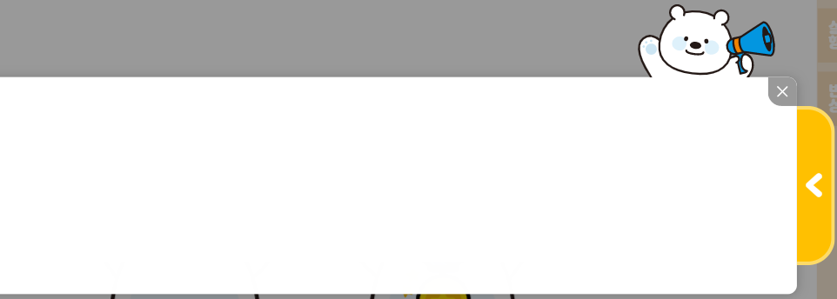



3-1
1. 덧셈과 뺄셈
suh_p_0301_01_0010_202_1
10 융합 연구소(어떤 건물이 얼마큼 더 높을까?)
Θ Description & Function
구하려는 것은 무엇인가요?
문제
1. 대발문 좌측 팝업창이 처음에 바로 보이다가 닫힙니다. 닫힌 이후 화살표 클릭 시 다시 펼쳐집니다.
열렸을 때 화면입니다.
완성될 건물이 부르즈 할리파보다 몇 m 더 높은지 구하려고 합니다.
계획
실행
#1
알고 있는 것은 무엇인가요?
반성
처음에 계획했던 564 m보다 388 m 더 높게 만들 계획을 세웠습니다. 부르즈 할리파 높이: 828 m
어떤 건축가가 세계에서 가장 높은 건물을 짓고 싶어서, 처음 계획한 564 m보다 388 m 더 높게 만들 계획을 세웠습니다. 이 건물이 완성되면 아랍 에미리트의 부르즈 할리파보다 몇 m 높은지 구해 봅시다.

Slide 7

3-1
1. 덧셈과 뺄셈
suh_p_0301_01_0010_202_1
10 융합 연구소(어떤 건물이 얼마큼 더 높을까?)
Θ Description & Function
#2
#3
문제
1. 대발문 좌측 팝업창이 처음에 바로 보이다가 닫힙니다. 닫힌 이후 화살표 클릭 시 다시 펼쳐집니다.
닫혔을 때 화면입니다.
2. 클릭하면 5번 슬라이드의 풀팝업 그림 나옴.
3. 탭 이벤트
4. 답 칸 클릭하면 답 나타남. 정답 확인 버튼은 정답 가리기로 토글 됨.
구하려는 것은 무엇인가요?
완성될 건물이 부르즈 할리파보다 몇 m 더 높은지 구하려고 합니다.
계획
실행
알고 있는 것은 무엇인가요?
반성
처음에 계획했던 564 m보다 388 m 더 높게 만들 계획을 세웠습니다.
부르즈 할리파 높이: 828 m
#1
#4

Slide 8

3-1
1. 덧셈과 뺄셈
suh_p_0301_01_0010_202_1
10 융합 연구소(어떤 건물이 얼마큼 더 높을까?)
Θ Description & Function
어떤 방법으로 문제를 해결할 수 있나요?
문제
1. 답 칸 클릭하면 답 나타남. 정답 확인 버튼은 정답 가리기로 토글 됨.
564와 388을 더합니다. 더하여 나온 값에서 828을 뺍니다.
계획
실행
문제를 해결하기 위해 어떤 계산을 할 수 있나요?
반성
564＋388의 덧셈식을 세우고 값을 구합니다.
구한 값에서 828을 빼는 뺄셈식을 세워 값을 구합니다.
#1

Slide 9

3-1
1. 덧셈과 뺄셈
suh_p_0301_01_0010_202_1
10 융합 연구소(어떤 건물이 얼마큼 더 높을까?)
Θ Description & Function
완성될 건물의 높이가 몇 m인지 어림해 보세요.
문제
1. 답 칸 클릭하면 답 나타남. 정답 확인 버튼은 정답 가리기로 토글 됨.
560＋390으로 어림하고, 550＋400으로 바꿔서 계산하여 어림해 보니 950 m 정도입니다.
계획
실행
생각한 방법으로 문제를 해결해 보세요.
반성
완성될 건물의 높이: 564＋388＝952(m)
952－828＝124(m)
어림한 값과 비교하여 보고, 내가 선택한 어림 전략에 대해 친구들과 이야기를 나누어 봅니다.
#1

Slide 10


3-1
1. 덧셈과 뺄셈
suh_p_0301_01_0010_202_1
10 융합 연구소(어떤 건물이 얼마큼 더 높을까?)
Θ Description & Function
문제를 바르게 해결했는지 확인해 보고, 문제를 해결한 방법을 친구들에게 이야기해 보세요.
문제
천재 교과서 캐릭터 사용. 처음에 캐릭터가 가운데 있음. 말줄임 버튼을 클릭하면 캐릭터가 좌측으로 이동하고, 우측으로 말풍선이 나타나고 내레이션이 나옴. (다음 슬라이드)
답 칸 클릭하면 답 나타남. 정답 확인 버튼은 정답 가리기로 토글 됨.
계획
부르즈 할리파의 높이인 828 m와 나온 값 124 m를 더하여 완성될 건물 높이가 맞는지 거꾸로 계산해 봅니다.
실행
반성
#1
#2

Slide 11
3-1
1. 덧셈과 뺄셈
suh_p_0301_01_0010_202_1
10 융합 연구소(어떤 건물이 얼마큼 더 높을까?)
Θ Description & Function
문제를 바르게 해결했는지 확인해 보고, 문제를 해결한 방법을 친구들에게 이야기해 보세요.
문제
천재 교과서 캐릭터 사용. 처음에 캐릭터가 가운데 있음. 말줄임 버튼을 클릭하면 캐릭터가 좌측으로 이동하고, 우측으로 말풍선이 나타나고 내레이션이 나옴. (다음 슬라이드)
답 칸 클릭하면 답 나타남. 정답 확인 버튼은 정답 가리기로 토글 됨.
계획
부르즈 할리파의 높이인 828 m와 나온 값 124 m를 더하여 완성될 건물 높이가 맞는지 거꾸로 계산해 봅니다.
실행
반성
564 m와 388 m를 더하면 952 m입니다. 부르즈 할리파보다 몇 m 더 높은지 구하기 위해 952 m에서 828 m를 빼면 124 m입니다.
내레이션: 캐릭터(여, 초3)
suh_p_0301_01_0010_202_1
564 m(오백육십사 미터)와 388 m(삼백팔십팔 미터)를 더하면 952 m(구백오십이 미터)입니다. 부르즈 할리파보다 몇 m 더 높은지 구하기 위해 952 m(구백오십이 미터)에서 828 m(팔백이십팔 미터)를 빼면 124 m(백이십사 미터)입니다.
#1
#2

Slide 12
3-1
1. 덧셈과 뺄셈
suh_p_0301_01_0010_203_1
10 융합 연구소(어떤 건물이 얼마큼 더 높을까?)
Θ Description & Function
이 다섯 건물 중에서 어느 두 건물의 높이의 차가 300 m에 가장 가까운지 알아봅시다.
탭 이벤트
그림에 포함된 텍스트는 지우고 텍스트를 따로 얹혀 주세요.
클릭하면 그림 풀 팝업 (다음 슬라이드 참고)
#1
그림
물음 1
상하이 타워
중국
632 m
128층
부르즈 할리파
아랍 에미리트
828 m
163층
롯데월드 타워
대한민국
555 m
123층
엠파이어
스테이트 빌딩
미국
381 m
102층
#2
아베노하루카스
일본
300 m
60층
#3
삽화 파일명 | img_01.png 박만구(2022)\3-1\3_001_2015개정\수학 3-1 지도서\app\resource\contents\lesson01\ops\lesson01\images\mm_31_1_09_01_01

Slide 13
3-1
1. 덧셈과 뺄셈
suh_p_0301_01_0010_203_1
10 융합 연구소(어떤 건물이 얼마큼 더 높을까?)
부르즈 할리파
아랍 에미리트
828 m
163층
Θ Description & Function
<확대 버튼 클릭 시 나타나는 화면>
상하이 타워
중국
632 m
128층
롯데월드 타워
대한민국
555 m
123층
엠파이어
스테이트 빌딩
미국
381 m
102층
아베노하루카스
일본
300 m
60층
삽화 파일명 | img_01.png 박만구(2022)\3-1\3_001_2015개정\수학 3-1 지도서\app\resource\contents\lesson01\ops\lesson01\images\mm_31_1_09_01_01

Slide 14



3-1
1. 덧셈과 뺄셈
suh_p_0301_01_0010_203_1
10 융합 연구소(어떤 건물이 얼마큼 더 높을까?)
Θ Description & Function
이 다섯 건물 중에서 어느 두 건물의 높이의 차가 300 m에 가장 가까운지 알아봅시다.
탭 이벤트
2. 답 칸 클릭하면 답 나타남. 정답 확인 버튼은 정답 가리기로 토글 됨.
#1
그림
물음 1
두 수의 차가 300에 가장 가깝게 되도록 뺄셈식을 만들어야 하므로 차가 300에 가까운 두 수를 생각해 봅니다.
먼저 828－555를 예상하여 계산하면 273이고, 632－300을 예상하여 계산하면 332입니다.
따라서 두 건물의 높이의 차가 300 m에 가장 가까운 건물은 부르즈 할리파와 롯데월드 타워입니다.
#2

Slide 15

3-1
1. 덧셈과 뺄셈
suh_p_0301_01_0010_301_1
10 융합 연구소(어떤 건물이 얼마큼 더 높을까?)
Θ Description & Function
#1
[다음 시간에 배울 내용]
준비물 클릭 시 박스 나타남. 엑스 버튼으로 닫기.
1
다음 시간에는 무엇을 배울까요?
수학 30~31쪽
수학 익힘 21쪽
2. 평면도형
#2
모양 조각, 사물 그림

Slide 16
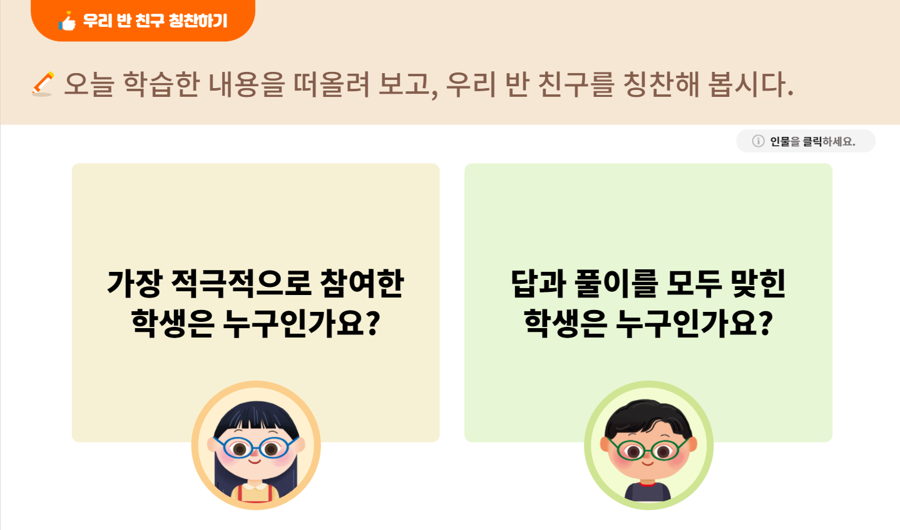


3-1
1. 덧셈과 뺄셈
suh_p_0301_01_0010_401_1
10 융합 연구소(어떤 건물이 얼마큼 더 높을까?)
Θ Description & Function
#1
[우리 반 친구 칭찬하기]
기존 개발물 내용 및 기능 그대로 사용함. 대발문 텍스트 색 검정으로 변경.
https://cdata2.tsherpa.co.kr/tsherpa/MultiMedia/Flash/2020/curri/index.html?flashxmlnum=yrhj07&classa=A8-C1-41-MM-MM-04-02-08-0-0-0-0&classno=MM_41_04/suh_0401_01_0008/suh_0401_01_0008_302_1.html
2. 지시문 텍스트 수정
캐릭터를 클릭하세요.
볼드 > 캐릭터, 클릭
3. 그림 교체
#2
#3
#3

Slide 17
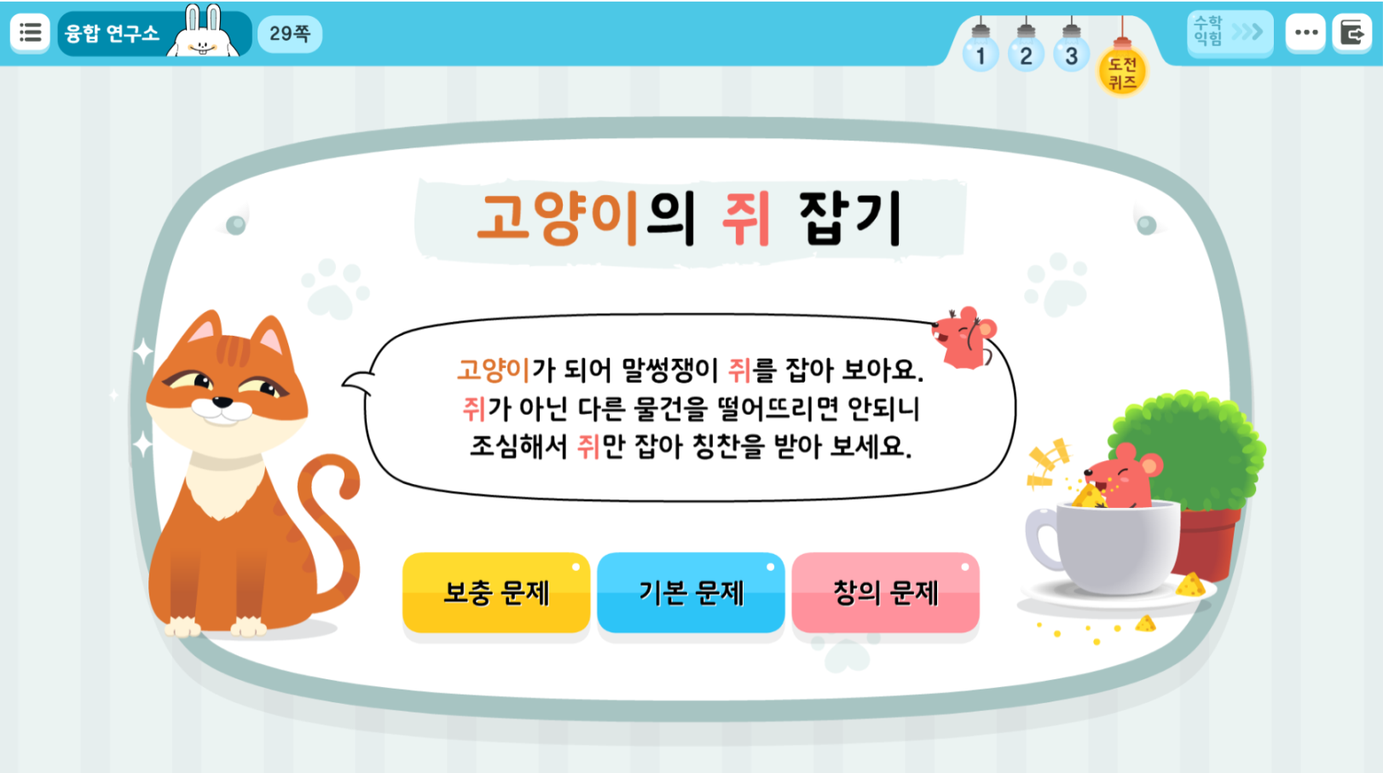
3-1
1. 덧셈과 뺄셈
suh_p_0301_01_0010_501_1
10 융합 연구소(어떤 건물이 얼마큼 더 높을까?)
Θ Description & Function
#1
보조 교과에서 활용 예정. 뷰어에 그대로 앉혀 주세요.
[전자저작물 DVD 경로]
수학(박) 3-1 지도서
\app\resource\contents\lesson01\ops\lesson01\mm_31_1_09_04_01.html

